Slide 1
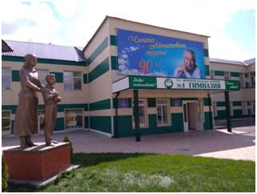

Slide 2
«Индивидуальная траектория развития современного учителя технологии»
Муниципальное бюджетное общеобразовательное учреждение
«Гимназия №1 имени Ч.Т. Айтматова г. Кукмор»
Кукморского муниципального района Республики Татарстан
Галлямова Аниса Марселевна,
руководитель районного методического
объединения учителей технологии

Slide 3
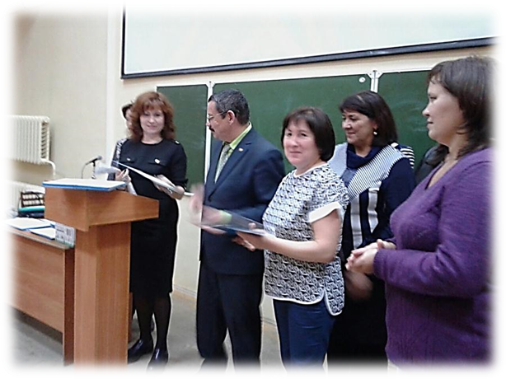
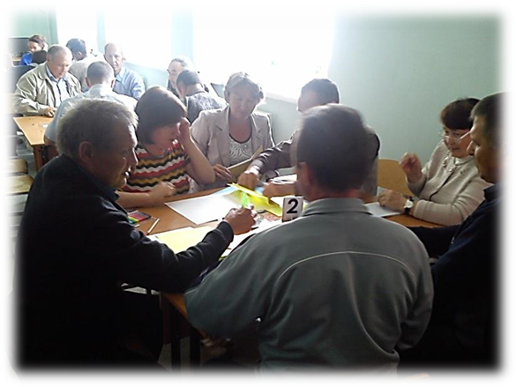
Главная идея
Профессиональная рефлексия педагога как условие влияния на уровень профессионализма, педагогического мастерства и способности педагога к самосовершенствованию и творческому росту через психологические механизмы самоанализа и саморегуляции.

Slide 4
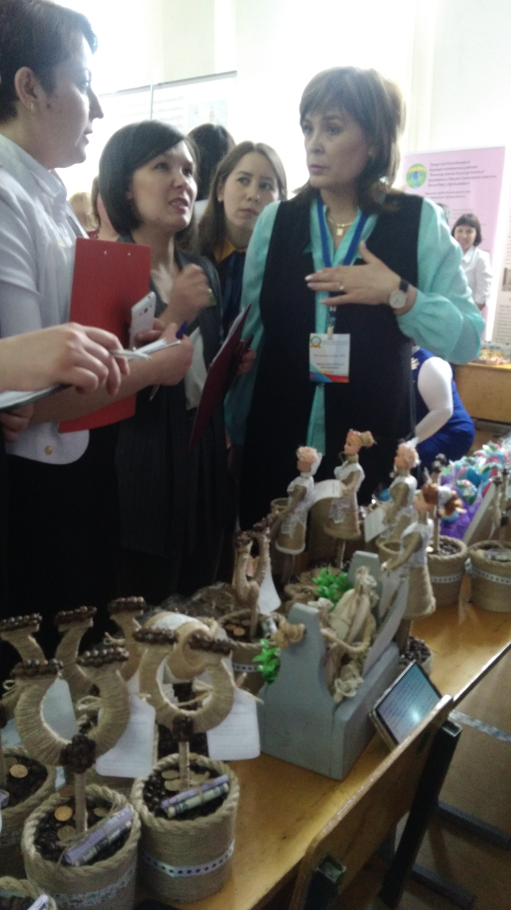
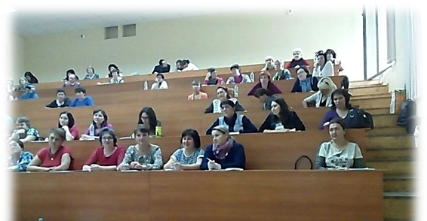
Цель проекта
Повышение уровня профессиональной компетенции учителей технологии на основе индивидуальной траектории саморазвития

Slide 5
Задачи проекта
Обучение учителей технологии разработке индивидуальных траекторий саморазвития;
Совершенствование предметной и психолого-педагогической компетенции учителей технологии через рефлексию;
Решение профессиональных проблем, трудностей педагогов-совместителей через сетевое взаимодействие;
Формирование современной системы обучающих семинаров, мастер-классов, тренингов, направленных на ликвидацию профессиональных дефицитов;
Формирование культуры профессиональной рефлексии через анализ результативности участия в дистанционных семинарах, вебинарах, онлайн- конференциях, круглых столах.

Slide 6
Наш проект направлен на:
Создание условий для удовлетворения образовательных потребностей ребенка.
Предоставление ребенку реальных возможностей самоутверждения в наиболее значимых для него сферах жизнедеятельности, где в максимальной степени раскрываются его способности и возможности.
Воспитание личности, усваивающей современную культуру как отражение предыдущих культур, у которой формируется свой неповторимый взгляд на мир, своя позиция, свое Я.

Slide 7

Этапы проекта
1 этап - (сентябрь 2023 г. – ноябрь 2023 г.) - подготовительный этап проекта;
2 этап - (декабрь 2023 г. – июнь 2024 г.) - основной этап реализации проекта;
3 этап- (июнь 2024 г. – август 2024 г.) – анализ результатов.

Slide 8
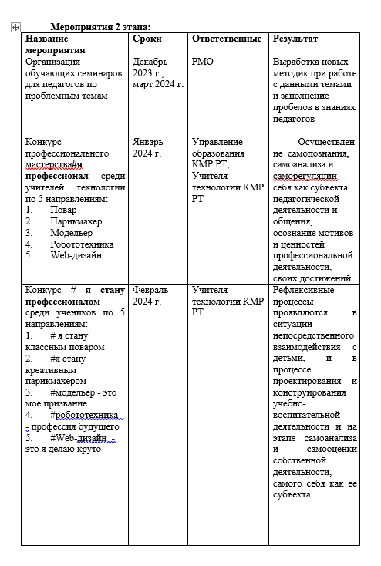

Slide 9
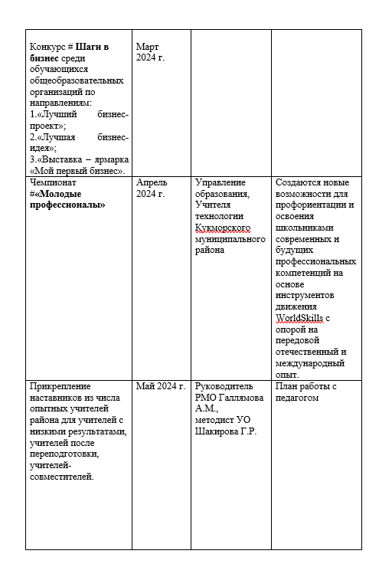

Slide 10
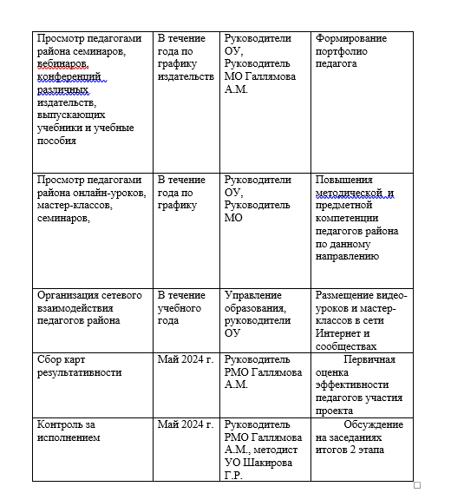

Slide 11
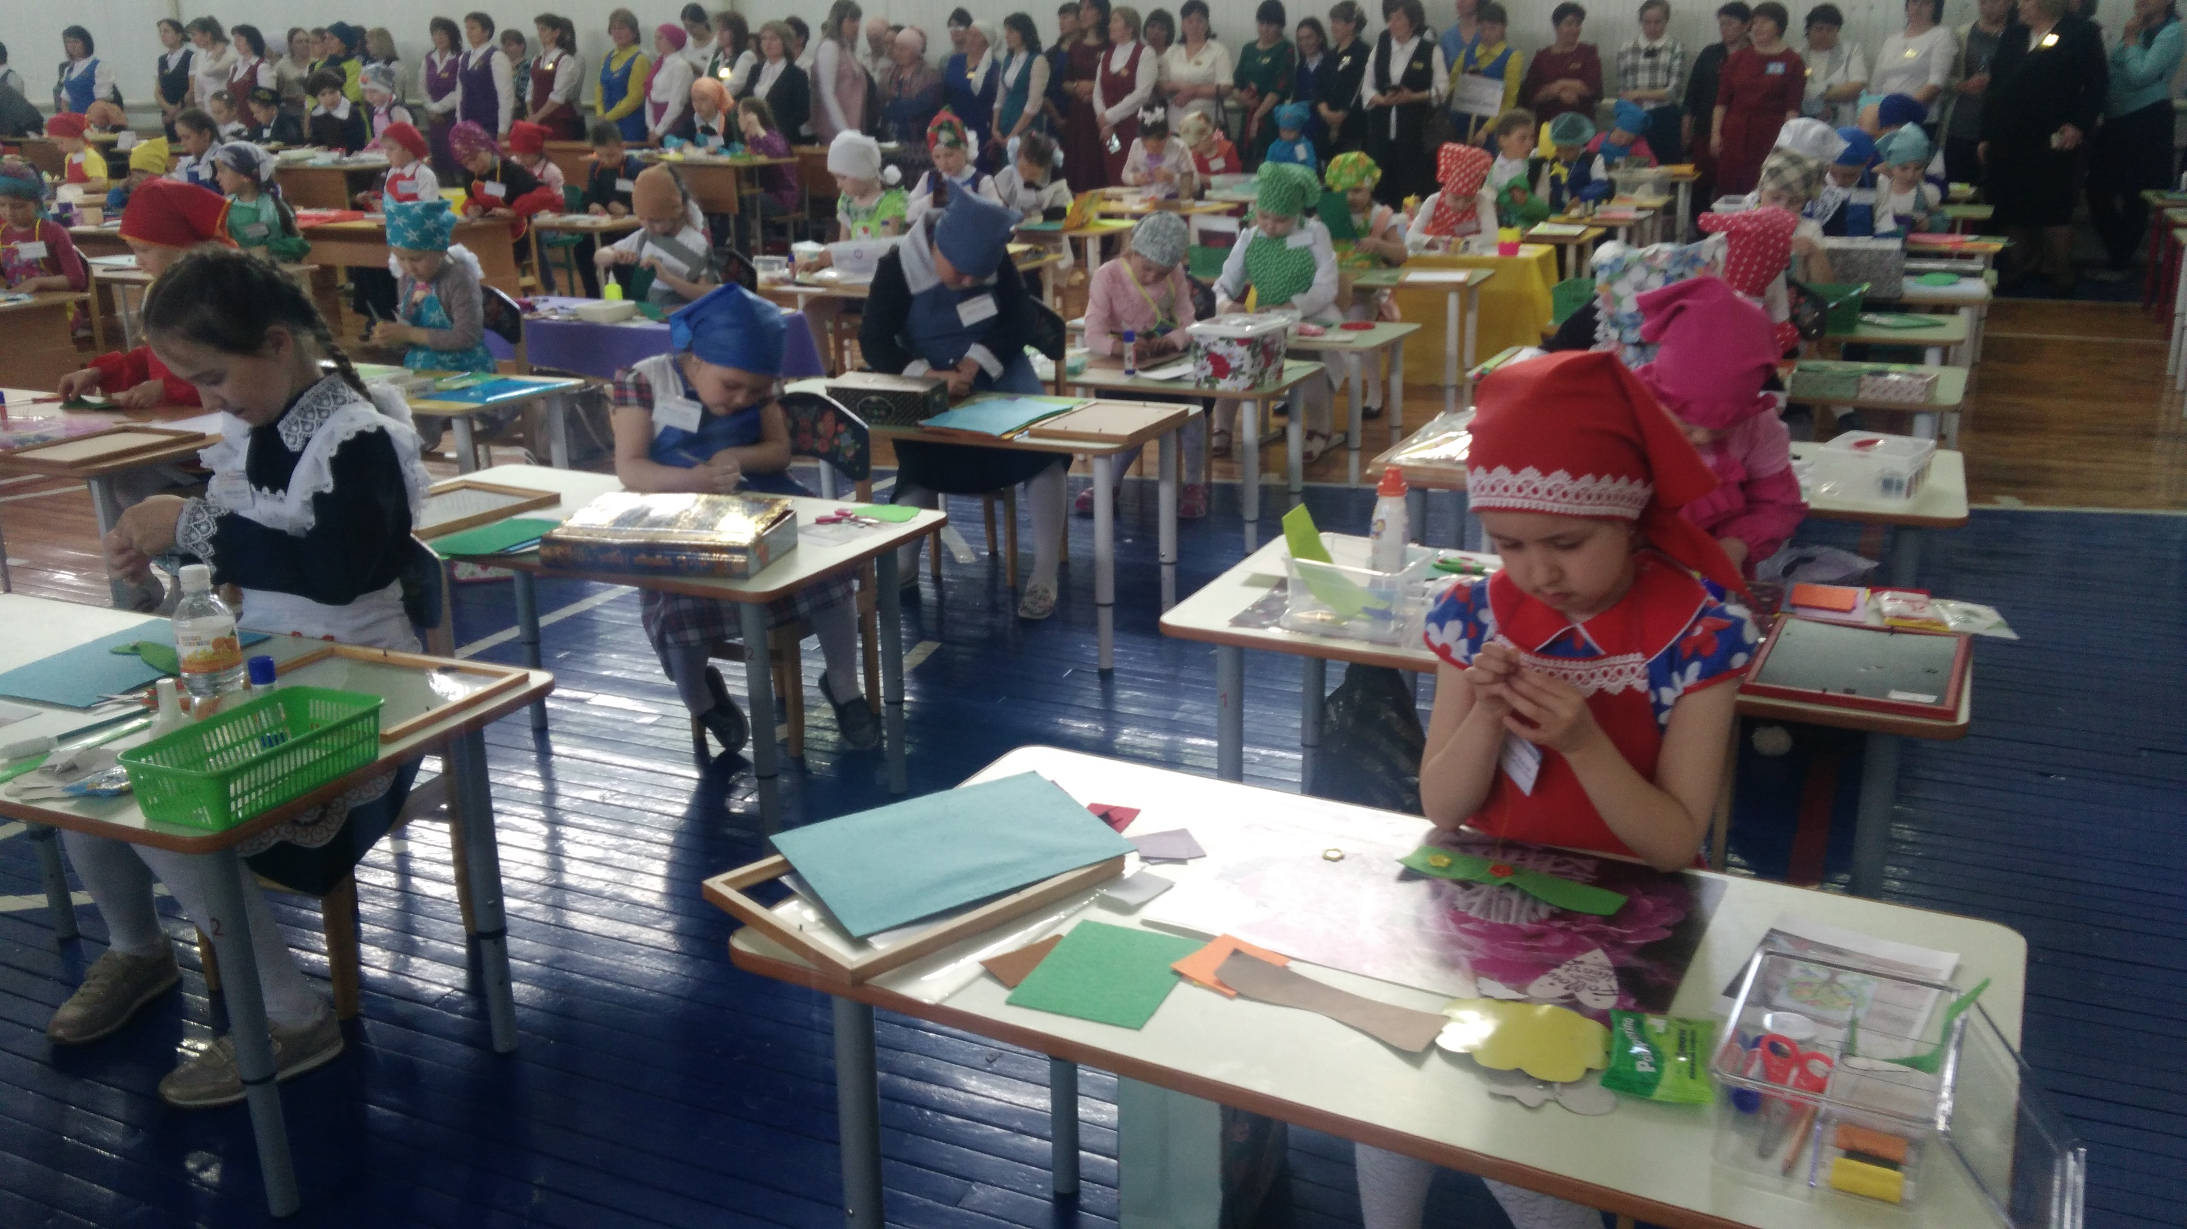
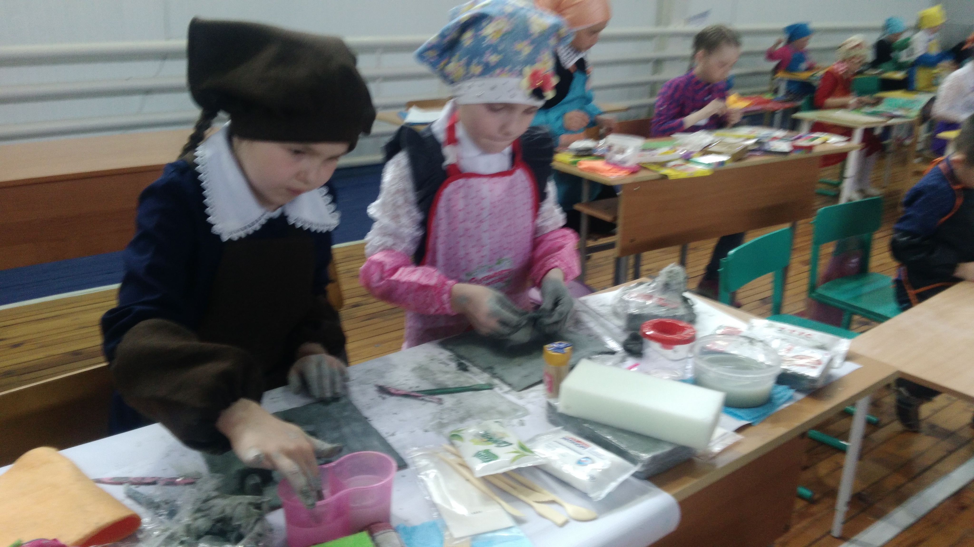
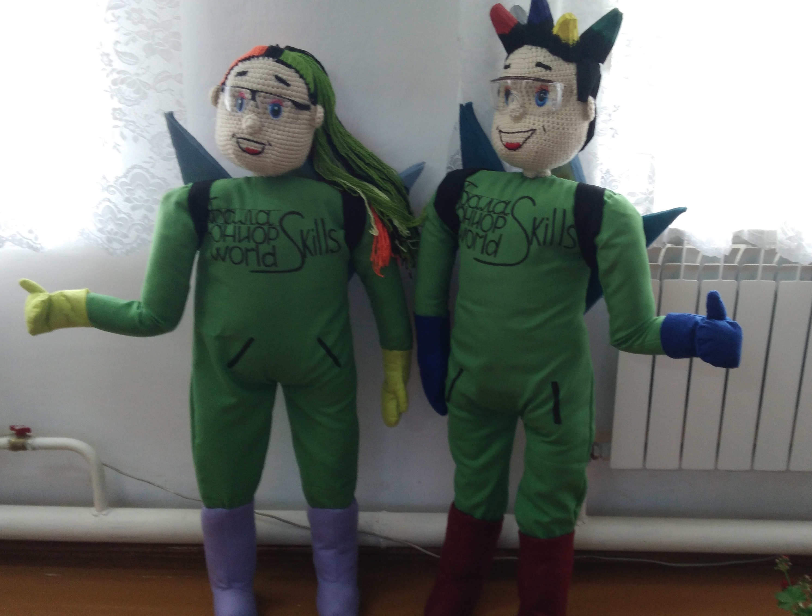
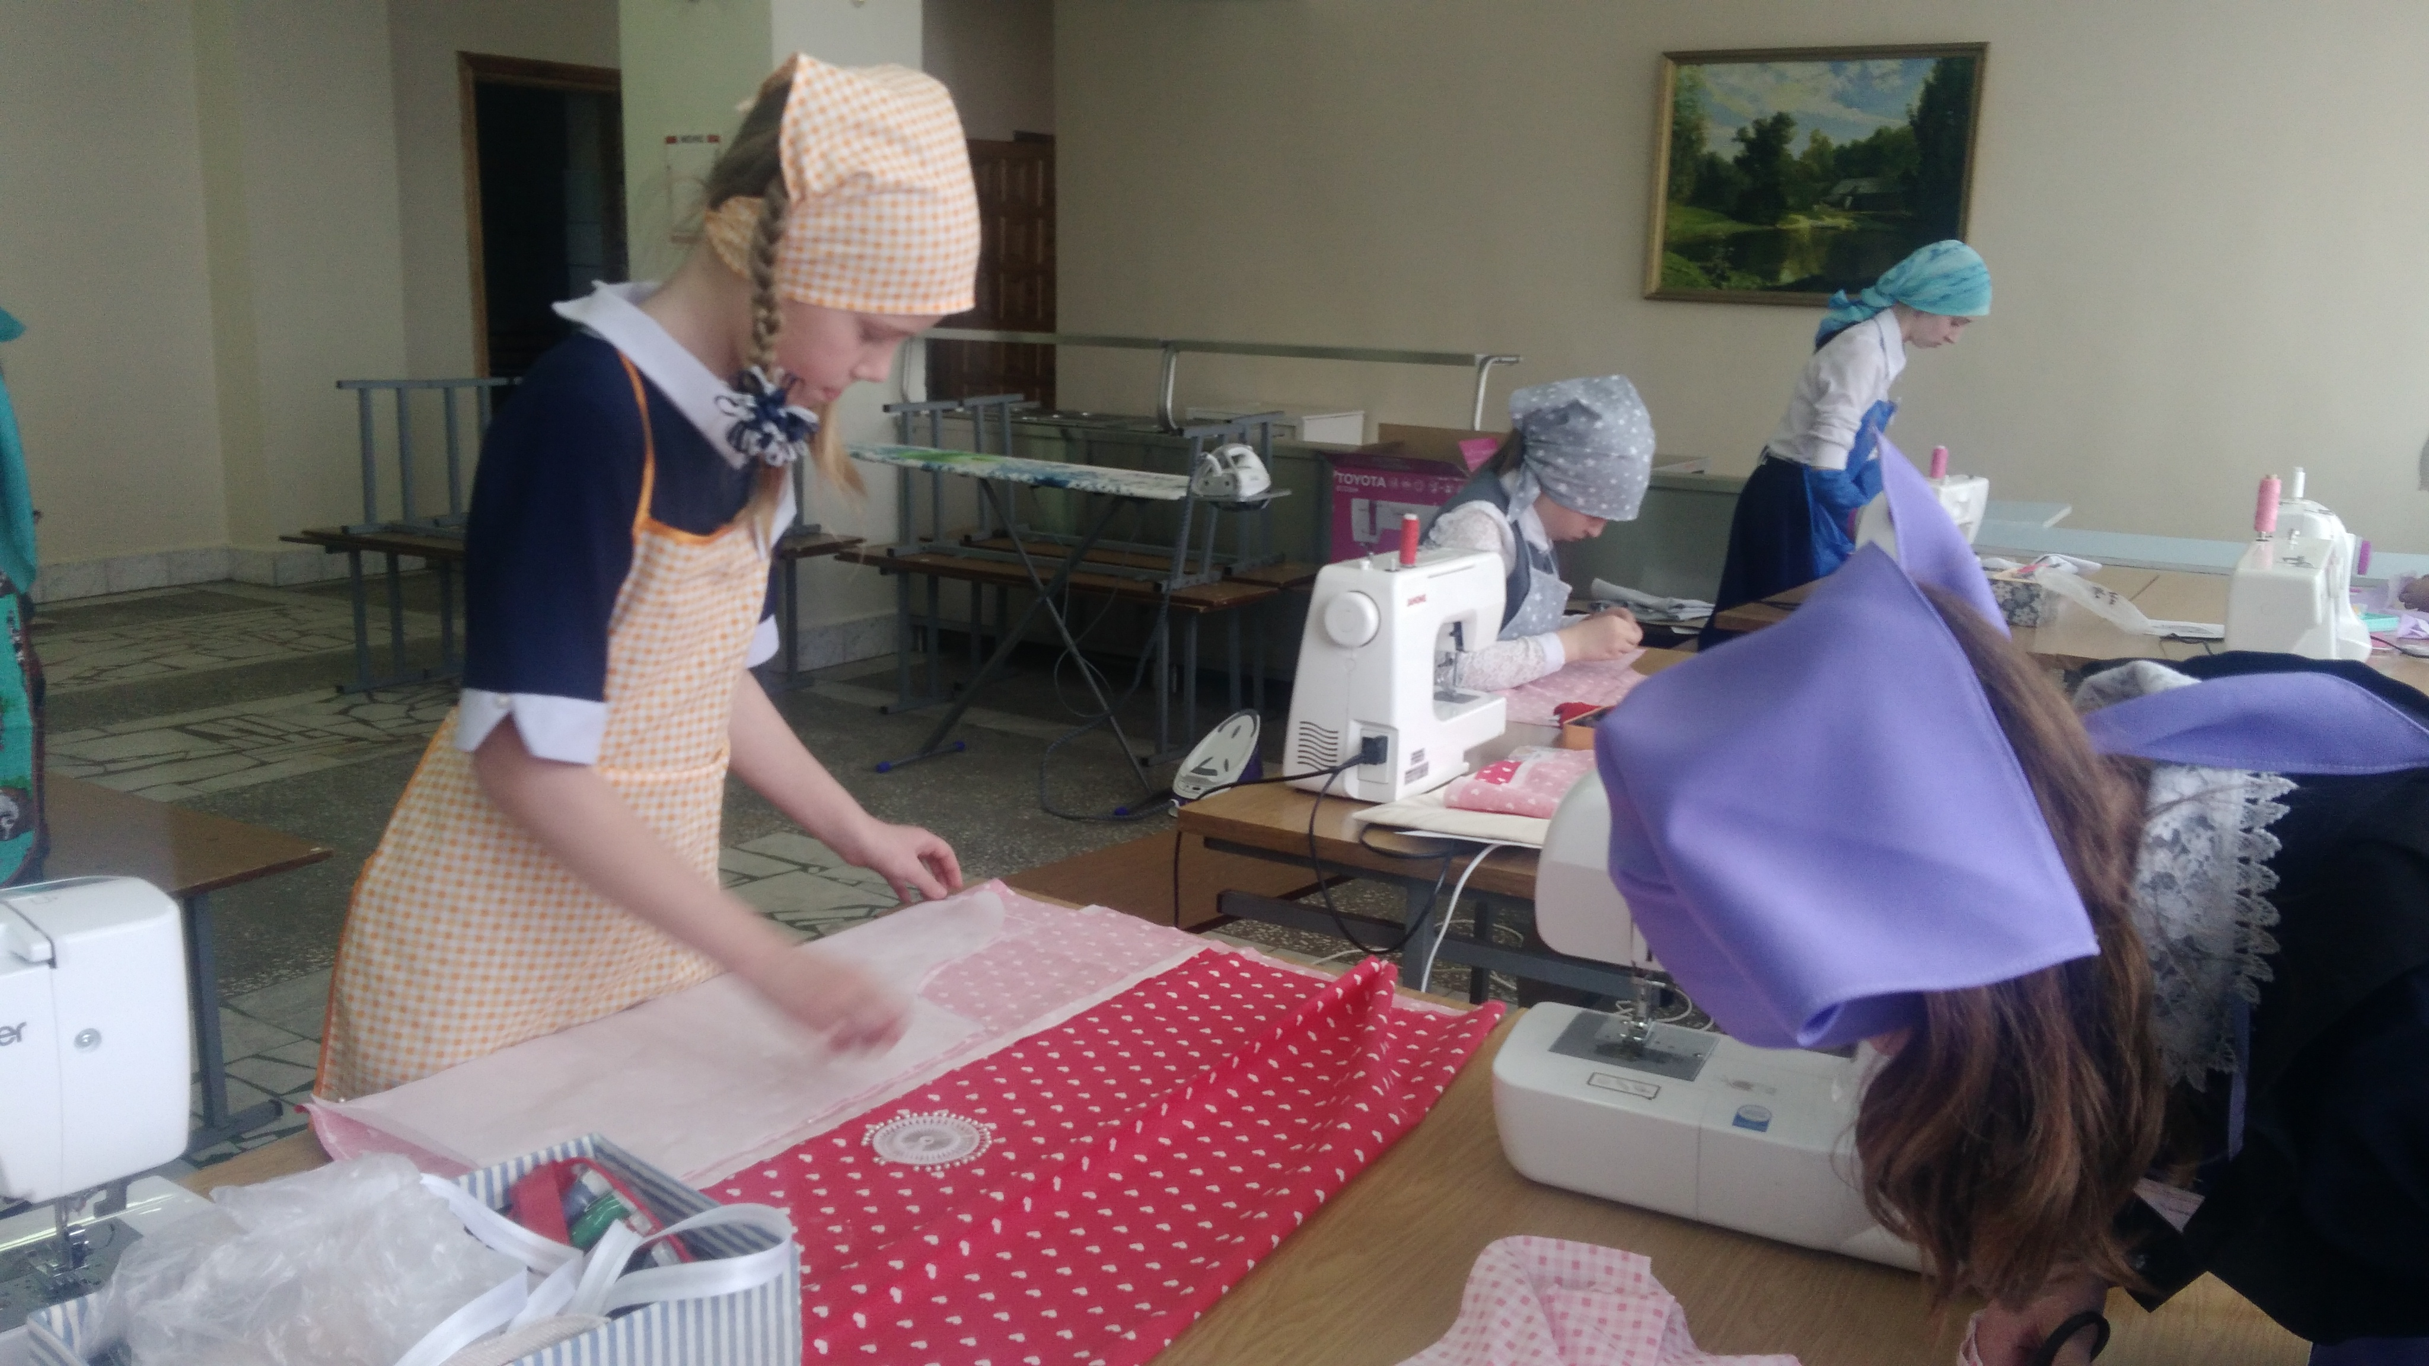
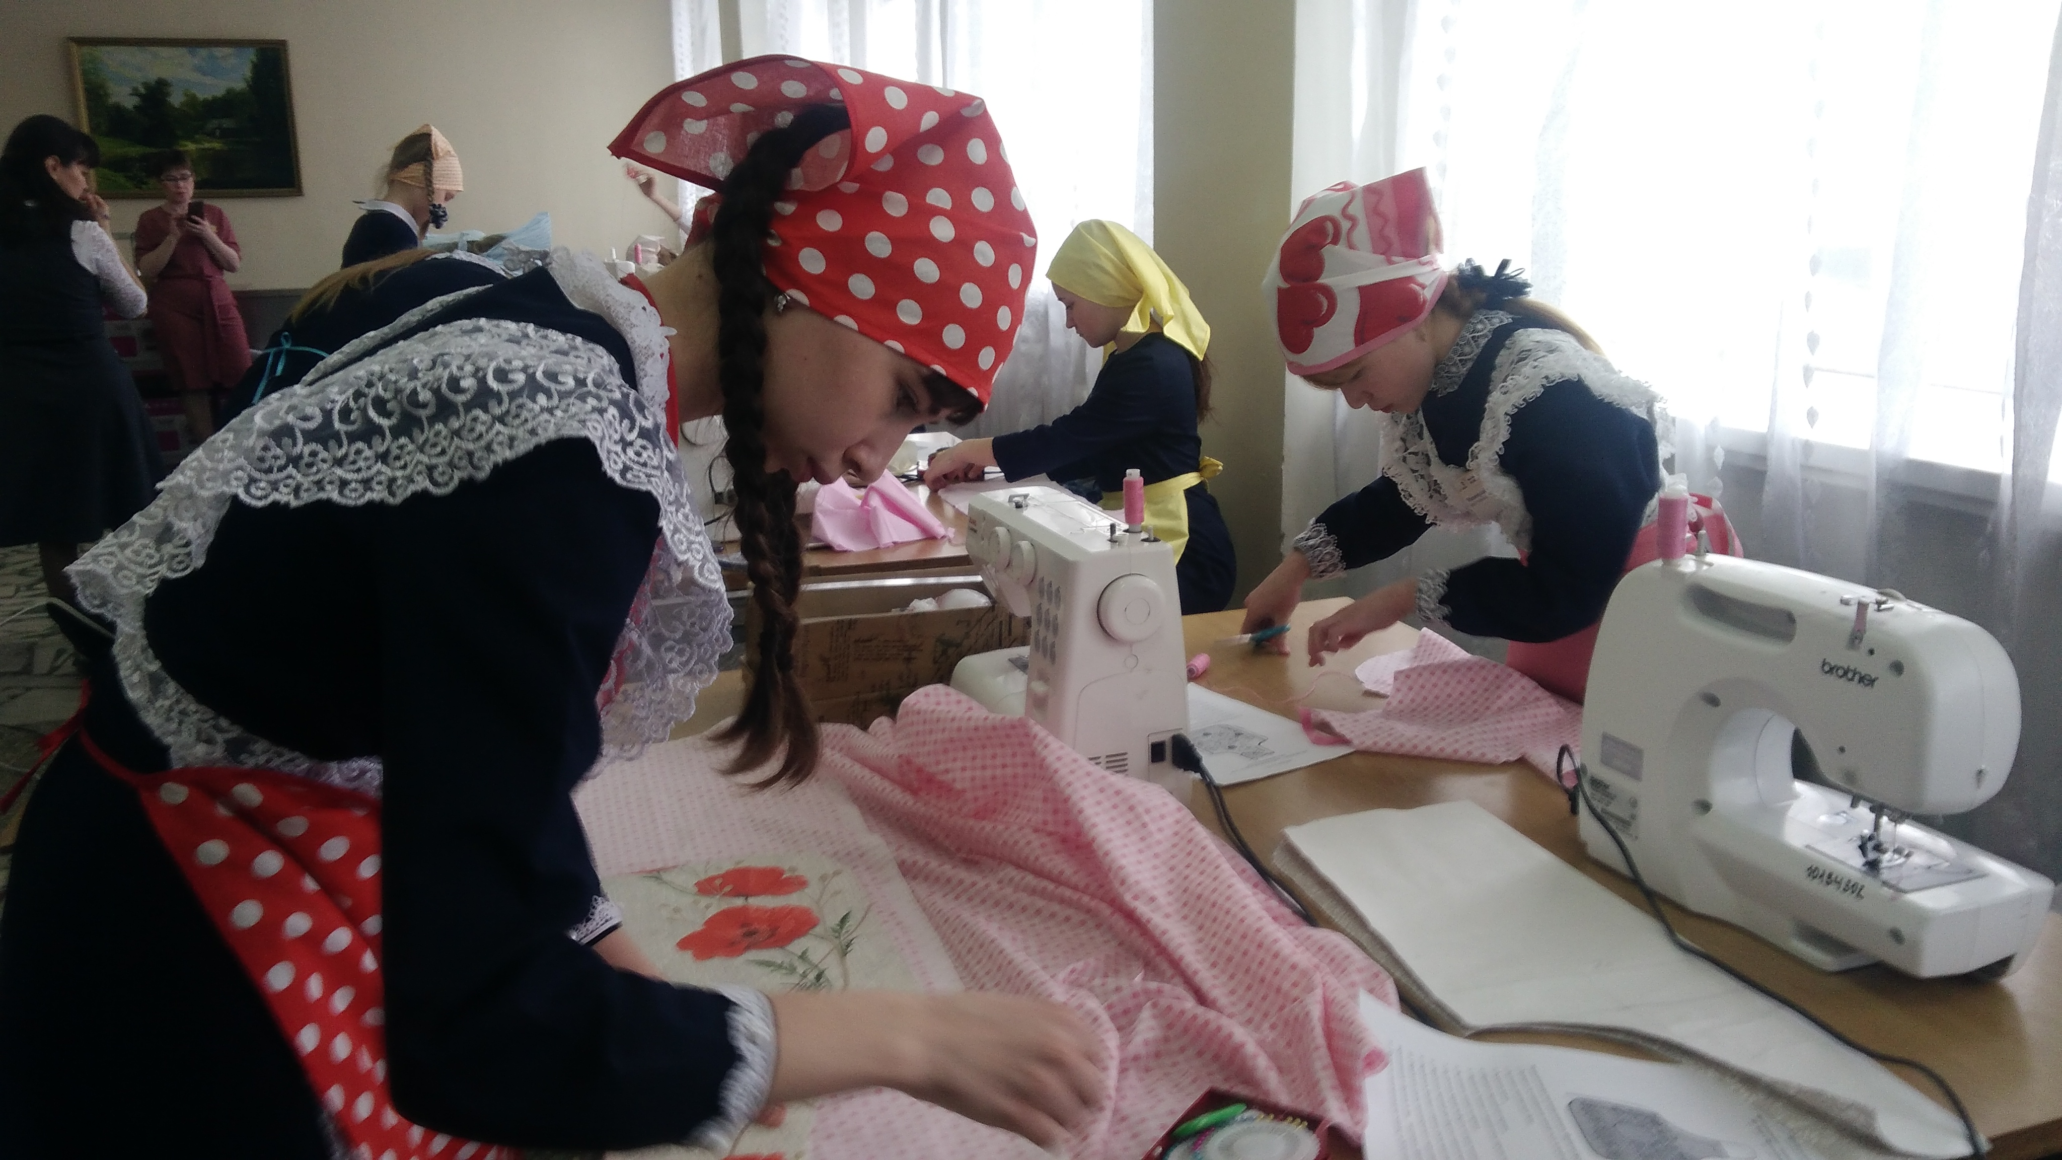

Slide 12
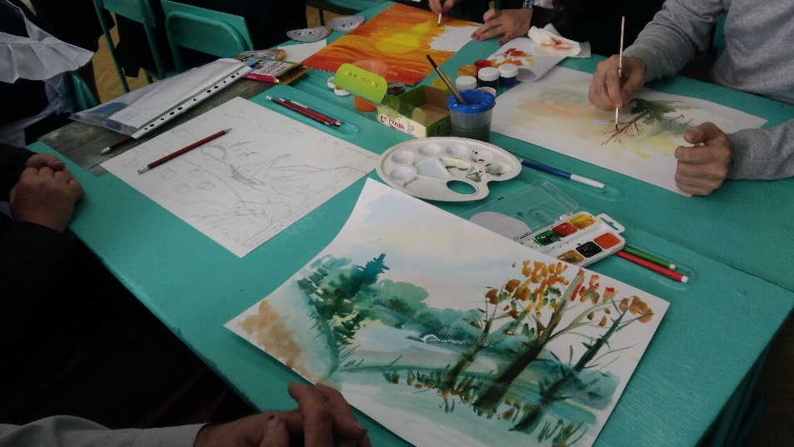
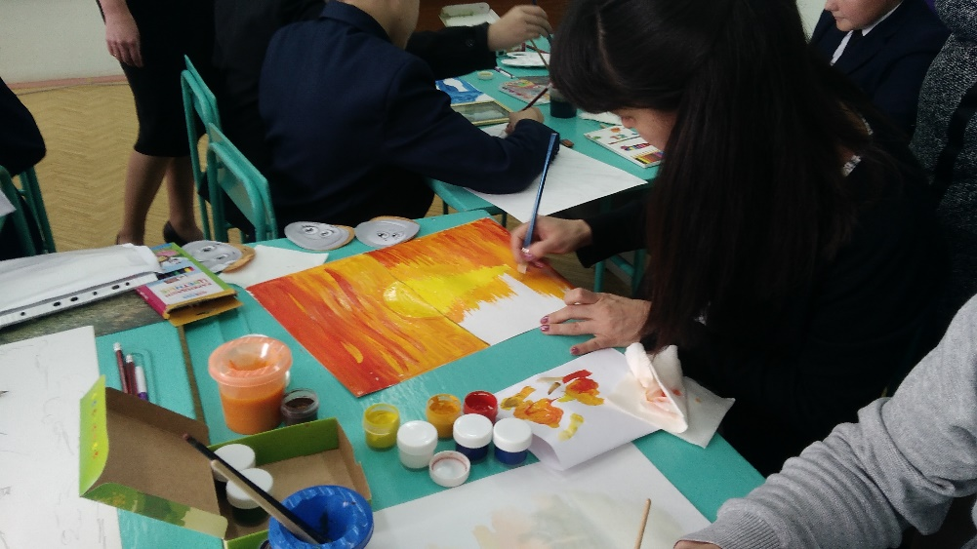
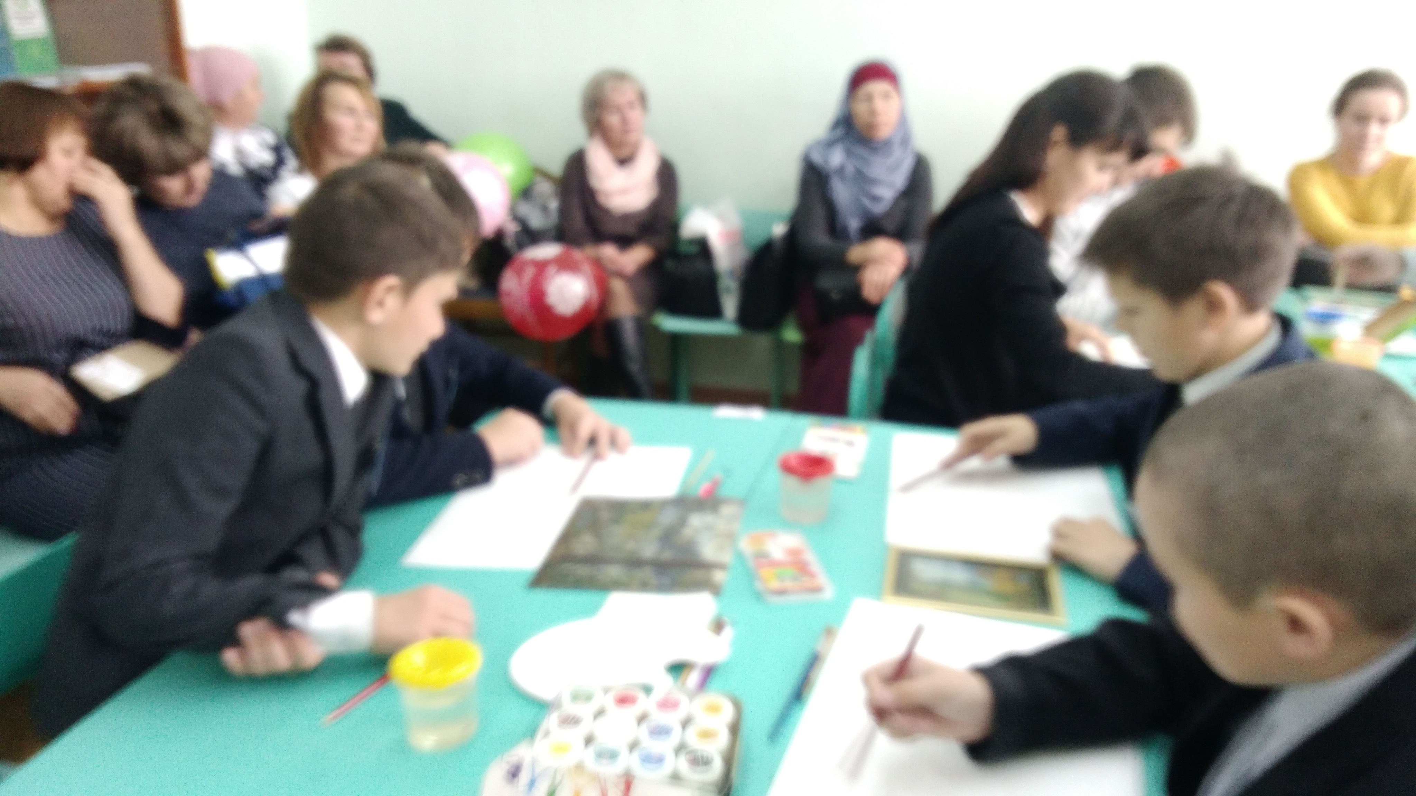
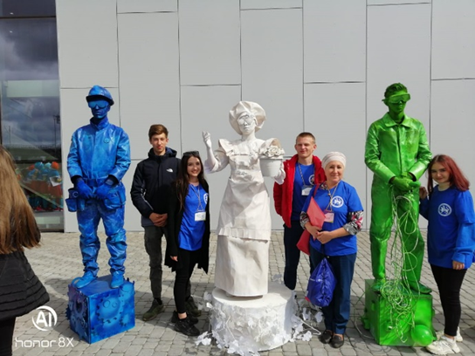
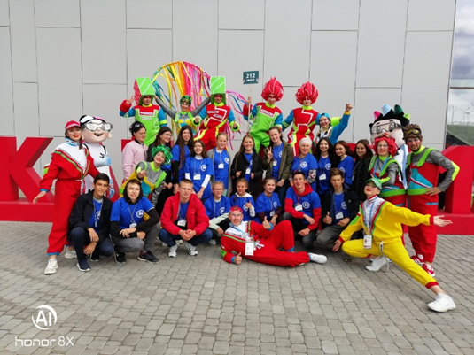

Slide 13
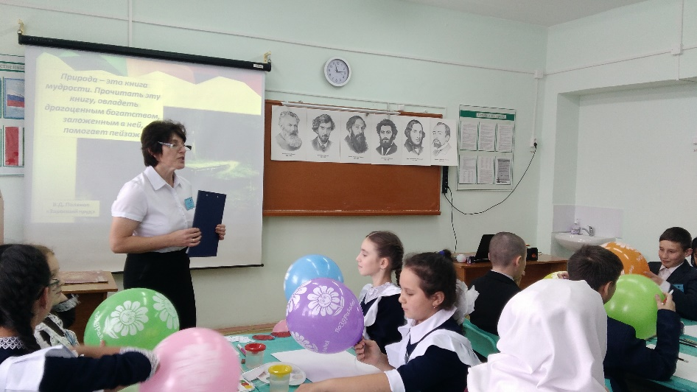
Ожидаемый результат
В результате реализации проекта мы получим современного учителя, который будет соединять знания, бизнес-компетенцию и креативность. И когда учитель сможет показать детям современные технологии, дать много свободы, дети смогут добиться желаемого удивительно быстро.

Slide 14
Спасибо
за внимание!

